Slide 2
সবাইকে শুভেচ্ছা ও স্বাগত মাল্টিমিডিয়া ক্লাসে
Notes:
1

Slide 3
সাইফুল ইসলাম
সহকারী শিক্ষক
সর্বলক্ষণা আলিম মাদ্রাসা
মনোহরদী,নরসিংদী।
তথ্য ও যোগাযোগ প্রযুক্তি
8ম শ্রেণি
২য় অধ্যায় , পাঠ- ৮
সময়ঃ-৪৫ মিনিট

Slide 4
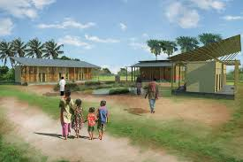
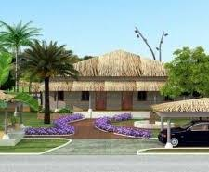
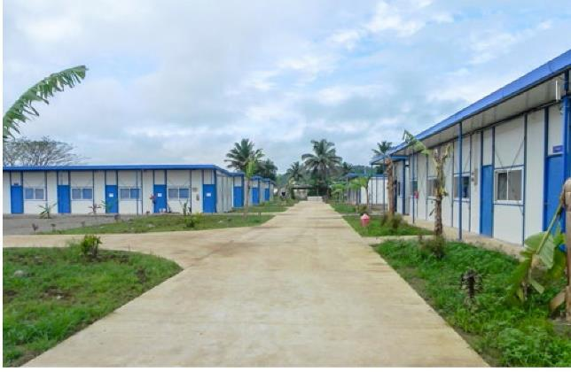
এক বাড়ির মানুষ আরেক বাড়ির মানুষের সাথে কিসের মাধ্যমে আসা-যাওয়া ও আদান-প্রদান করে?
রাস্তার মাধ্যমে ।
মানুষ ও বাড়ি

Slide 5
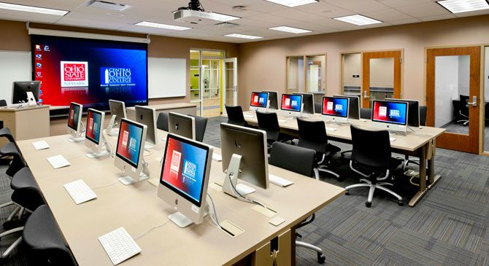
একটি কম্পিউটার ল্যাব
Notes:
পুর্ববর্তি স্লাইডের সূত্র ধরে এই স্লাইডে –প্রশ্ন করব, -ঠিক তেমনি কম্পিউটার গুলোকে মাধ্যম দিয়ে জুড়া দিলে কি তৈরি হয়?

Slide 6
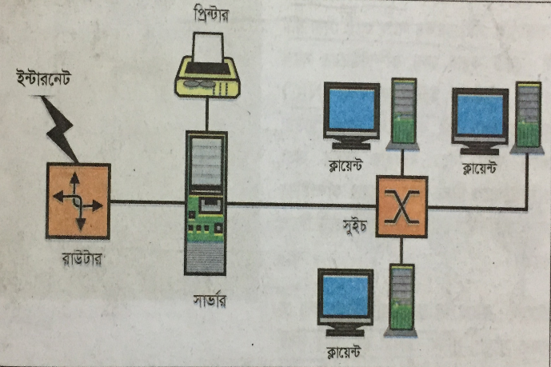
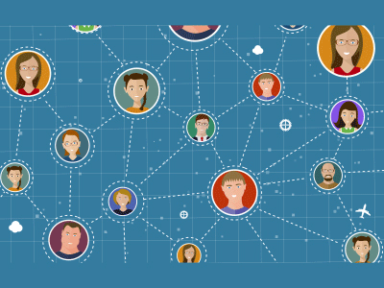
নেটওয়ার্কের ছবি

Slide 7
নেটওয়ার্কের ধারণা
পৃষ্ঠা-১৯ ও ২০
Notes:
পাঠ শিরোনামটি বোর্ডে লিখে দিব।

Slide 8
শিখনফল
এই পাঠ শেষে শিক্ষার্থীরা ------
১।
নেটওয়ার্ককিবাকাকেবলে,তাবলতে পারবে;
২।
নেটওয়ার্ককীভাবেতৈরিহয়, তালিখতে ও বলতে পারবে;
৩।
নেটওয়ার্কসম্পর্কেপুরোপুরিধারণাপেতেএরসাথেসম্পৃক্তযন্ত্রপাতিসম্পর্কেবিস্তারিতবর্ণনাকরতে পারবে।

Slide 9
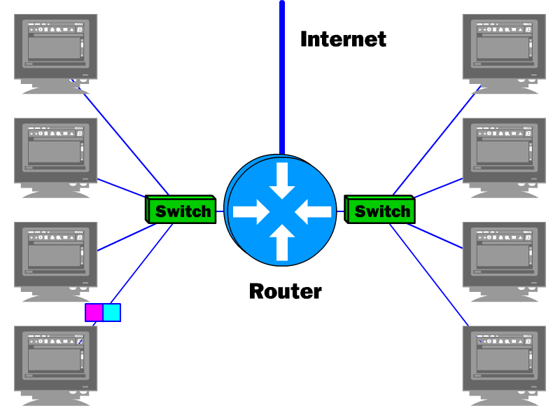
নেটওয়ার্ক--
একটি তৌরিকৃত নেটওয়ার্ক
দুই বা ততোধিক কম্পিউটারকে যদি কোনো যোগাযোগের
মাধ্যমের সাহায্যে জুড়ে দেওয়া হয়, যদি তারা তাদের ভিতরের
তথ্য কিংবা উপাত্ত আদান-প্রদান করতে পারে তবে তাকে
নেটওয়ার্ক বলে।

Slide 10
নেটওয়ার্ক কি তা বুঝার জন্য একটি ইউটিউব ভিডিও লিংক দেওয়া হলো।
Notes:
শিক্ষক প্রয়োজনে লিংকে প্রবেশ করে ভিডিওটি দেখাবে।

Slide 11
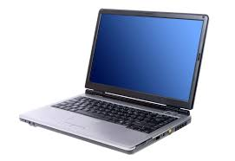
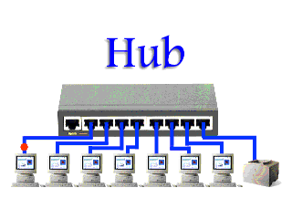
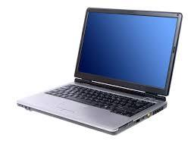
নেটওয়ার্ক যেভাবে তৈরি হয়-
হাব বা সুইচ

Slide 12
একক কাজ
সময়- ২ মিনিট
‘নেটওয়ার্ক’ কাকে বলে লিখ।
Notes:
১ মিনিটে লিখবে ও ১ মিনিটে মূল্যায়ণ।

Slide 13
নেটওয়ার্ক সম্পর্কে পুরোপুরি ধারনা পেতে নিন্মোক্ত বিষয়গুলো সম্পর্কে জানতে হবে।
ক্লায়েন্ট
সার্ভার
মিডিয়া
রিসোর্স
ইউজার
NIC

Slide 14
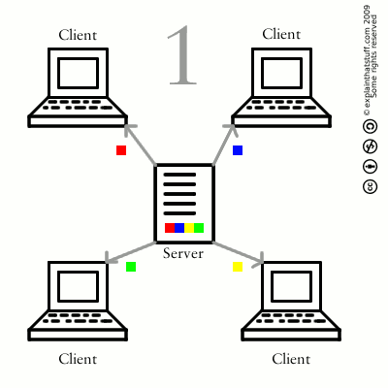
ক্লায়েন্টঃ-
কেউ যদি কারো কাছ থেকে কোনো সাহায্য নেয় তবে
তাকে ক্লায়েন্ট বলে। আবার যে সব কম্পিউটার সার্ভার থেকে কোনো ধরনের তথ্য নেয় তাকেও ক্লায়েন্ট বলে ।

Slide 15
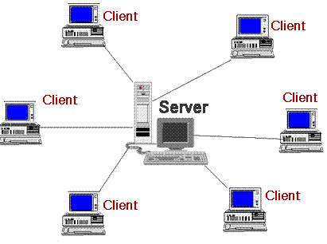
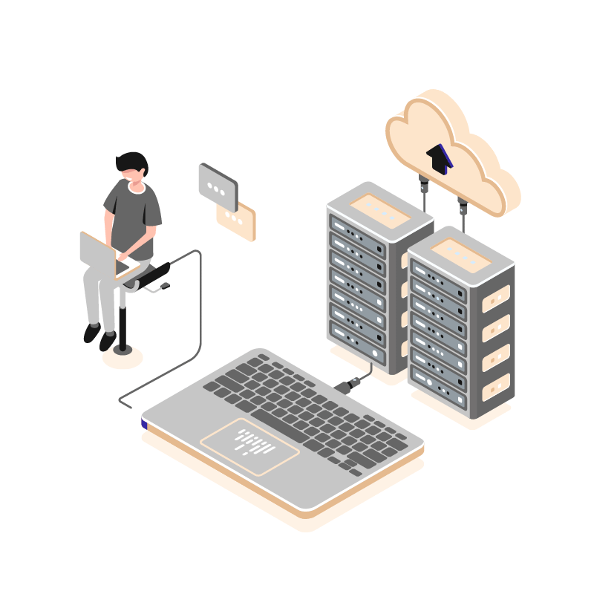
সার্ভারঃ- সার্ভার হচ্ছে শক্তিশালী কম্পিউটার যেটি নেটওয়ার্কের
অন্য কম্পিউটারকে নানা রকম সেবা দিয়ে থাকে। একটি নেটওয়ার্কে একটি নয় অনেকগুলো সার্ভার থাকতে পারে।

Slide 16
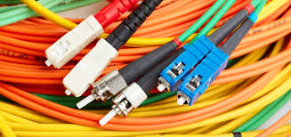
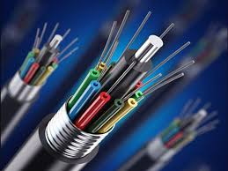
মিডিয়াঃ-
ক্যাবল
অপটিক্যাল ফাইবার
যে বস্তু ব্যবহার করে কম্পিউটারগুলো জুড়ে দেয়া হয় সেটি হচ্ছে মিডিয়া। যেমন- বৈদ্যুতিক তার,কো-এক্সিয়াল তার,অপটিক্যাল ফাইবার ইত্যাদি।

Slide 17
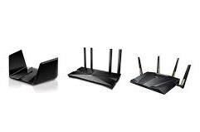
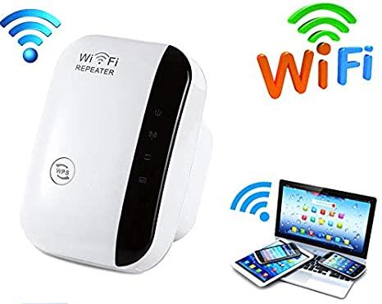
--কোন মিডিয়া ব্যবহার না করেও তার বিহীন পদ্ধতিতে কম্পিউটারকে নেটওয়ার্কে জুড়ে দেওয়া যায় ।
-এর পুরো নাম হলো- “Wireless Fidelity ”

Slide 18
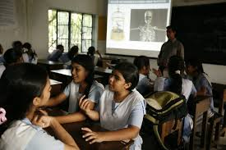
জোড়ায় কাজ
সময়- ৩ মিনিট
১। ক্লায়েন্ট ও Wifi কি বা কাকে বলে লিখ ?
Notes:
২ মিনিটে লিখবে ও ১ মিনিটে মূল্যায়ণ।

Slide 19
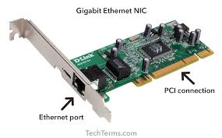
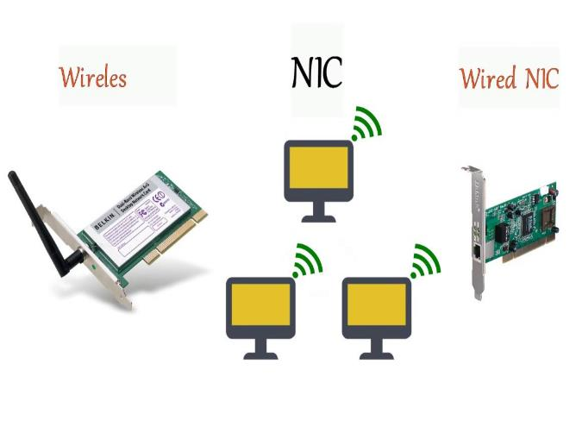
NIC -
এর পূর্ণ রুপ হলো - NETWORK INTERFACE CARD(নেটওয়ার্ক ইন্টারফেস কার্ড)।কম্পিউটারকে নেটওয়ার্কের সাথে জুড়ে দেওয়ার জন্য যে ডিভাইসটি ব্যবহার করা হয় তাকে NIC বলে।

Slide 20
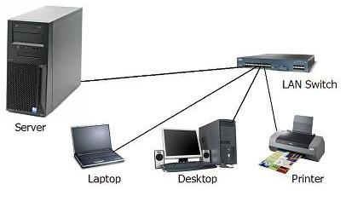
রিসোর্স –
ক্লায়েন্টের কাছে ব্যবহারের জন্য যে সকল সুযোগ-সুবিধা দেওয়া হয় ,তার সবই হচ্ছে রিসোর্স। যেমন-কম্পিউটারের সাথে যদি একটি প্রিন্টার কিংবা একটি ফ্যাক্স মেশিন লাগানো হয় সেটি হচ্ছে রিসোর্স।
রিসোর্স

Slide 21
ইউজারঃ-
সার্ভার থেকে যে ক্লায়েন্ট রিসোর্স ব্যবহার করে, তাকে ইউজার বা ব্যবহারকারী বলে।
ইউজার

Slide 22
প্রটোকলঃ-
ভিন্ন ভিন্ন কম্পিউটারগুলো যুক্ত করতে এক কম্পিউটার অন্য কম্পিউটারের সাথে যোগাযোগ করার নিয়মগুলো হলো প্রটোকল।
যেমনঃ- ইন্টারনেট ব্যবহারের জন্য প্রটোকল হলো --
Hyper text transfer protocol (http).

Slide 23
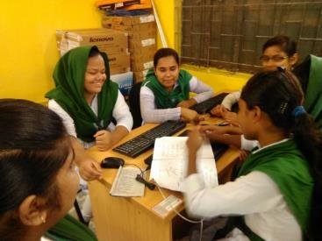
দলগত কাজ
সময়- ৩ মিনিট
‘ক’ দল | ‘খ’ দল
NIC বা নেটওয়ার্ক এডাপ্টার সম্পর্কে লিখ। | রিসোর্স সম্পর্কে ৩টি বাক্য লিখ।
Notes:
২ মিনিটে লিখবে ও ১ মিনিটে মূল্যায়ণ।

Slide 24
সঠিক উত্তরের জন্য এখানে ক্লিক করুন
মূল্যায়ন
১। কম্পিউটার কে নেটওয়ার্কে জুড়ে দিতে কি লাগে?
(ক) WIFI
খ) নেটওয়ার্কে
√
(গ) মডেম
(ঘ) NIC
২। কম্পিউটারগুলোর মধ্যে নেটওয়ার্ক তৈরি করতে কোন যন্ত্র লাগে?
(ক) মডেম
(ঘ) কম্পিউটার
√
(গ) হাব বা সুইচ
(খ) মোবাইল
Notes:
শিক্ষার্থীরা যে Option টি বেছে নিবে শিক্ষক সেই Option টিতে ক্লিক করবেন।শিক্ষক প্রয়োজনে মূল্যায়নের প্রশ্ন পরিবর্তন করে নিতে পারেন।

Slide 25
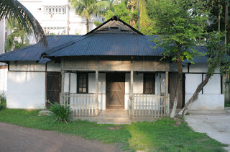
বাড়ির কাজ
নেটওয়ার্ক কাকে বলে? এবং তুমি কীভাবে ও কোন কোন যন্ত্র ব্যবহার করে ৫টি কম্পিউটারের মধ্যে নেটওয়ার্ক তৈরি করবে, তা খাতায় লিখবে।

Slide 26
ধন্যবাদ সবাইকে

